Slide 1


Slide 2

VII Kujawsko-Pomorskie Forum Turystyki Wiejskiej
tytuł prezentacji:
Działalność edukacyjna w gospodarstwie rolnym
dr Jolanta Sajdera
Uniwersytet Pedagogiczny w Krakowie
„Europejski Fundusz Rolny na rzecz Rozwoju Obszarów Wiejskich: Europa inwestująca w obszary wiejskie”
„Instytucja Zarządzająca Programem Rozwoju Obszarów Wiejskich na lata 2014-2020 - Minister Rolnictwa i Rozwoju Wsi”
„Operacja współfinansowana ze środków Unii Europejskiej w ramach Schematu II Pomocy Technicznej
"Krajowa Sieć Obszarów Wiejskich" Programu Rozwoju Obszarów Wiejskich na lata 2014-2020"
Projekt realizuje Kujawsko-Pomorski Ośrodek Doradztwa Rolniczego w Minikowie
„Treść opracowała Jolanta Sajdera„

Slide 3
Plan wystąpienia:
Cele edukacyjne wskazane w obowiązującej Podstawie Programowej MEN w odniesieniu do założeń projektu Ogólnopolskiej Sieci Zagród Edukacyjnych
dostosowanie oferty do różnych grup wiekowych (Podst. Programowa)
Przechodzenie od bezpośrednich kontaktów ze środowiskiem przyrodniczym do kształtowania wiedzy o tym środowisku
Rozwijanie trzech podstawowych form aktywności : słownej, ruchowej i percepcyjnej (zmysły) w kontakcie z przyrodą
Konstruowanie scenariuszy zajęć w Zagrodach – przykłady zastosowań

Slide 4
Cele edukacyjne formułowane są na podstawie wiedzy o rozwoju człowieka oraz jego możliwościach i potrzebach
Cele edukacji przyrodniczej:
Przebywanie w przyrodzie, odbieranie wrażeń w kontakcie z naturą (najmłodsze dzieci)
Odkrywanie różnorodności (przedszkole)
Odkrywanie wzajemnych związków (szkoła podstawowa)
Wpływanie na przyrodę i jej ochronę (liceum)
Branie odpowiedzialności za przyszłość środowiska przyrodniczego
(przez całe życie)

Slide 5
Zbieżność celów edukacji przyrodniczej z możliwościami ich realizacji w Zagrodach edukacyjnych
wiedza deklaratywna („co”)
wiedza proceduralna („jak”)
znajomość pojęć
i definicji zjawisk przyrodniczych
wiarygodne informacje o rzeczywistości przyrodniczej
kontakt ze zjawiskami przyrodniczymi w ich naturalnym środowisku
umiejętności związane z wykorzystaniem zasobów przyrody
Instytucje edukacyjne Zagrody edukacyjna

Slide 6
Łączenie wiedzy teoretycznej z zakresu przyrody ożywionej i nieożywionej z działaniami praktycznymi w Zagrodach edukacyjnych
Zajęcia edukacyjne w Zagrodzie powinny uwzględnić
dostosowanie oferty do różnych grup wiekowych (Podst. Progr.)
Przechodzenie od bezpośrednich kontaktów ze środowiskiem przyrodniczym do kształtowania wiedzy o tym środowisku
Rozwijanie trzech podstawowych form aktywności : słownej, ruchowej i percepcyjnej (zmysły) w kontakcie z przyrodą

Slide 7
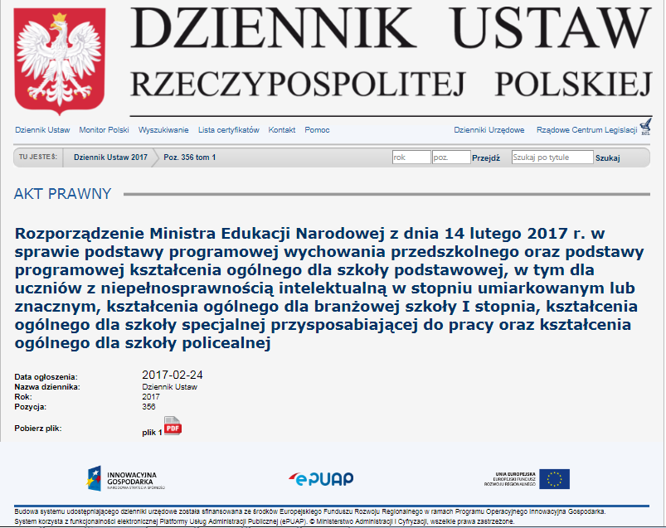

Slide 8
Rozkład zagadnień dotyczących kontaktu ze środowiskiem przyrodniczym na kolejnych etapach edukacyjnych
Etap edukacyjny | Nazwa obszaru celów programowych
Wychowanie przedszkolne | Tworzenie warunków pozwalających na bezpieczną, samodzielną eksplorację otaczającej dziecko przyrody
Edukacja wczesnoszkolna | Edukacja przyrodnicza
IV-VIII klasa szkoły podstawowej | Przyroda : 7 obszarów m.in. środowisko przyrodnicze najbliższej okolicy

Slide 9


Slide 10
Wychowanie przedszkolne
Tworzenie warunków pozwalających na bezpieczną, samodzielną eksplorację otaczającej dziecko przyrody, stymulujących rozwój wrażliwości i umożliwiających poznanie wartości oraz norm odnoszących się do środowiska przyrodniczego, adekwatnych do etapu rozwoju dziecka
Wskazywanie emocjonalnej wartości otoczenia przyrodniczego jako źródła satysfakcji estetycznej.
Posługiwanie się pojęciami dotyczącymi zjawisk przyrodniczych, np. tęcza, deszcz, burza, opadanie liści z drzew, sezonowa wędrówka ptaków, kwitnienie drzew, zamarzanie wody, dotyczącymi życia zwierząt, roślin, ludzi w środowisku przyrodniczym, korzystania z dóbr przyrody, np. grzybów, owoców, ziół;

Slide 11
Szkoła podstawowa kl. I-III
W szkole podstawowej na I etapie edukacyjnym, obejmującym klasy I–III edukacja wczesnoszkolna realizowana jest w formie kształcenia zintegrowanego
Kształtowanie postawy szacunku dla środowiska przyrodniczego, w tym upowszechnianie wiedzy o zasadach zrównoważonego rozwoju, motywowanie do działań na rzecz ochrony środowiska oraz rozwijanie zainteresowanie ekologią
organizacja zajęć wspierających dostrzeganie środowiska przyrodniczego i jego eksplorację, możliwość poznania wartości i wzajemnych powiązań składników środowiska przyrodniczego, poznanie wartości i norm, których źródłem jest zdrowy ekosystem, oraz zachowań wynikających z tych wartości, a także odkrycia przez dziecko siebie jako istotnego integralnego podmiotu tego środowiska
umiejętność obserwacji faktów, zjawisk przyrodniczych, społecznych
i gospodarczych, wykonywania eksperymentów i doświadczeń, a także umiejętność formułowania wniosków i spostrzeżeń; umiejętność rozumienia zależności pomiędzy składnikami środowiska przyrodniczego

Slide 12


Slide 13
Szkoła podstawowa klasa IV
Przedmiot przyroda został zaplanowany do realizacji w wymiarze 2 godzin tygodniowo w klasie IV. Przyrody może nauczać zarówno nauczyciel geografii, jak i biologii, ale też nauczyciel innej specjalności posiadający udokumentowane kwalifikacje do nauczania przyrody.
Obszarem poznania ucznia jest:
najbliższe otoczenie i jego środowisko (zarówno naturalne, jak i antropogeniczne)
bezpieczne zachowania w środowisku w przypadku kontaktu z organizmami oraz substancjami zagrażającymi życiu i zdrowiu
ogólna budowa ciała oraz zasady higieny, które nie występują w podstawie programowej edukacji wczesnoszkolnej w klasach I–III
Z zapisów przytoczonych we wstępie do nowej podstawy programowej wynika, że nauczyciel uczący przyrody w klasie IV. powinien w swoim rocznym planie pracy uwzględnić częste wyjścia poza salę lekcyjną – czyli zajęcia w terenie
W nowej podstawie programowej w zapisie „Warunki i sposób realizacji” możemy przeczytać: „Większość proponowanych aktywności ucznia wymaga wyjścia z budynku szkolnego, lecz nie muszą to być dalekie wycieczki, wystarczy np. wyjście na boisko szkolne, drogę przed szkołą lub do parku”

Slide 14
Oferty dostępne dla nauczycieli
Centrum Informacyjne Lasów Państwowych
Pracownia Edukacji Żywej
Pakiety dołączone do podręczników

Slide 15
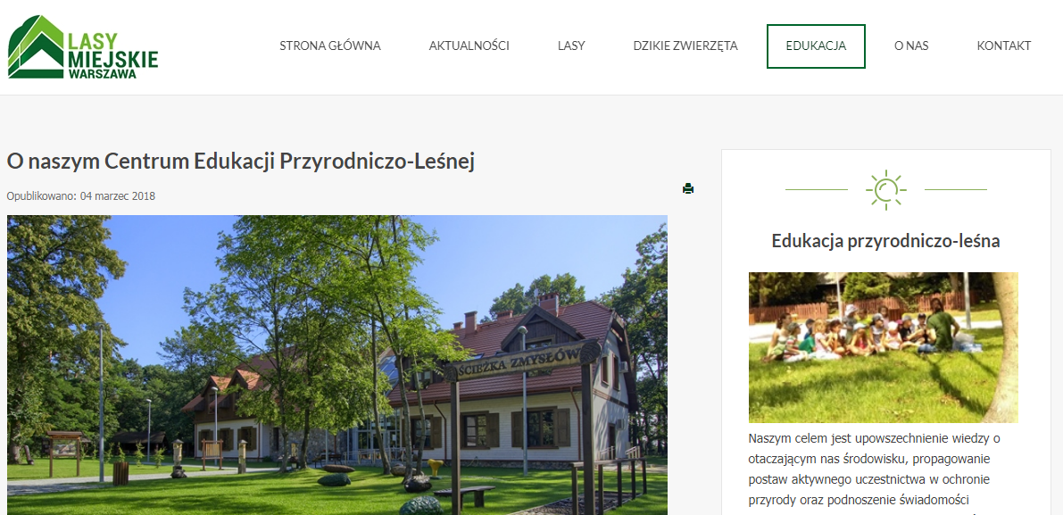

Slide 16
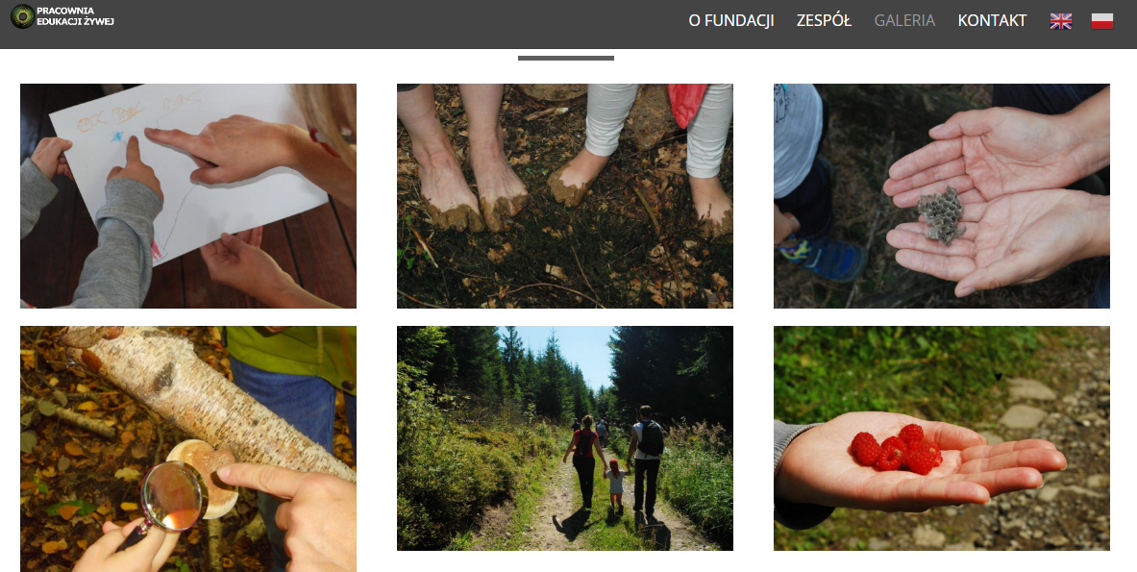

Slide 17
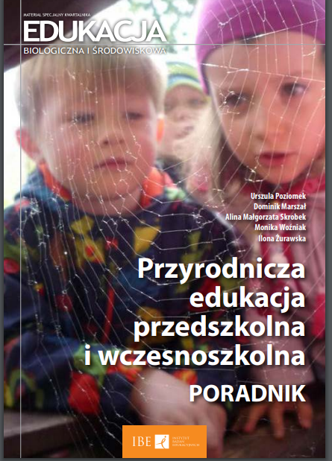

Slide 18
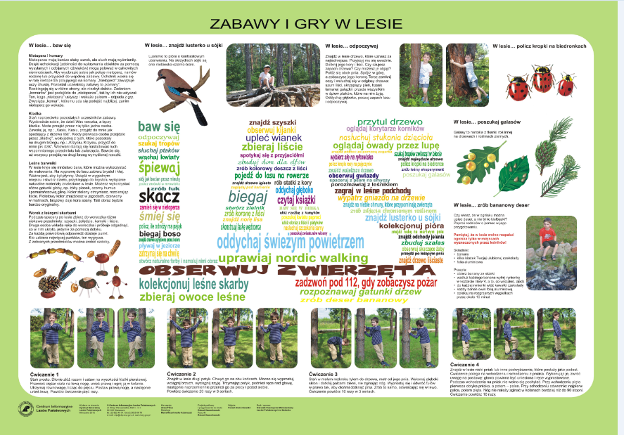

Slide 19
Łączenie wiedzy teoretycznej z zakresu przyrody ożywionej i nieożywionej z działaniami praktycznymi w Zagrodach edukacyjnych
Zajęcia edukacyjne w Zagrodzie powinny uwzględnić
dostosowanie oferty do różnych grup wiekowych (Podst. Programowa)
Przechodzenie od bezpośrednich kontaktów ze środowiskiem przyrodniczym do kształtowania wiedzy o tym środowisku
Rozwijanie trzech podstawowych form aktywności : słownej, ruchowej i percepcyjnej (zmysły) w kontakcie z przyrodą

Slide 20
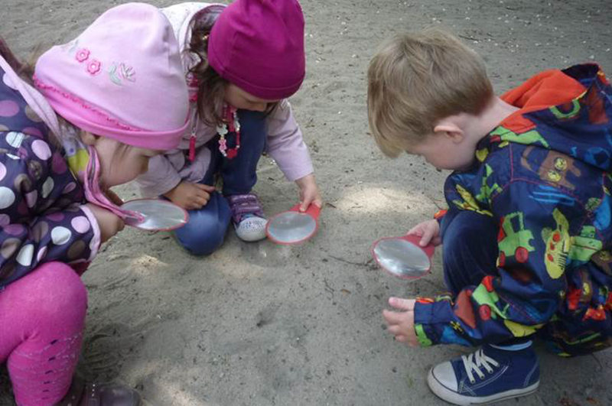
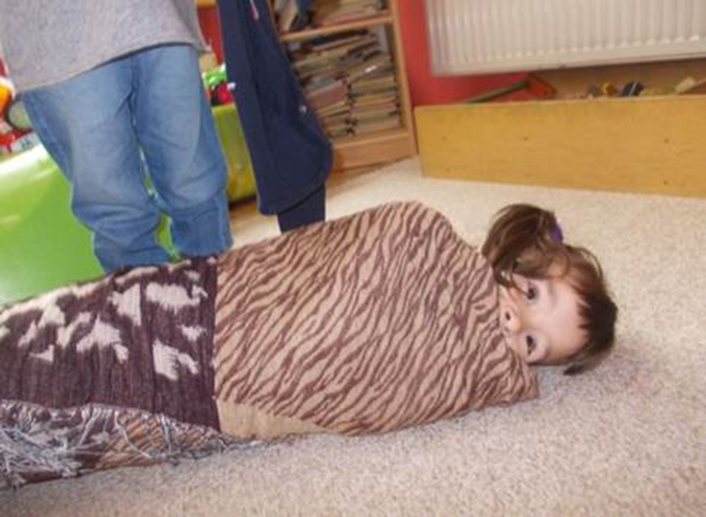
Jak to jest być ćmą?
www.ebis.ibe.edu.pl
od bezpośrednich kontaktów ze środowiskiem przyrodniczym
⇓
do kształtowania wiedzy o środowisku

Slide 21
Przechodzenie od bezpośrednich kontaktów ze środowiskiem przyrodniczym do kształtowania wiedzy o tym środowisku
Wiedza potoczna | wiedza pojęciowa
Co ci przychodzi do głowy gdy słyszysz słowo ćma? Co to może być? | istota
Do czego ćma jest podobna? co przypomina ? Czy wszystkie ćmy są takie same? | cechy
Czy wiesz skąd się biorą ćmy? | przyczyny
Gdzie można ćmy zobaczyć ? | miejsce występowania
Czy ćmy są potrzebne ? Jak myślisz do czego ? | znaczenie
Czy ćmy występują wszędzie na świecie (zawsze) ? | stałość

Slide 22
Wspieranie trzech podstawowych form aktywności : słownej, ruchowej i percepcyjnej (zmysły)
Poprzez wspieranie aktywności słownej, ruchowej, percepcyjnej poszerza się wiedza pojęciowa powstają reprezentacje obiektów w umyśle - budowane są pojęcia (np. przyrodnicze)
słowna : rozumiem o czym jest mowa, potrafię sam opowiedzieć o…
utrwalanie omawianego zagadnienia poprzez opowiadania, rozmowy, zagadki, baśnie prezentowane przez pracownika Zagrody ale także przygotowane jako krótkie teksty do przeczytania przez grupę
ruchowa : wiem jak porusza się, zachowuje, działa….
utrwalanie omawianego zagadnienia poprzez ćwiczenia ruchowe, naśladujące sposób zachowania obiektu, w zabawach ruchowych, tańcach, kalamburach
percepcyjna: wiem jak wygląda, pachnie, jaki ma smak, dotyk, rozpoznam wśród innych, wykonam podobny model obiektu
utrwalanie omawianego zagadnienia poprzez pokaz, obserwację, działanie na wszystkie zmysły, nie tylko wzrok i słuch, ale także dotyk, smak, węch oraz aktywność wytwórcza

Slide 23
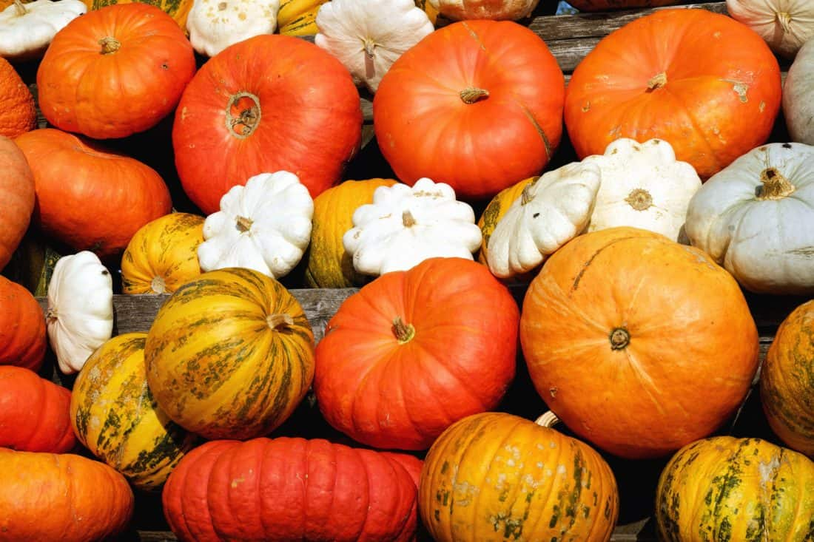
Temat: Jesienny Ogród Dyniowy

Slide 24
Oferta Zagrody - Ogniwa wiedzy pojęciowej
Temat: Jesienny Ogród Dyniowy
Zapoznanie z rodzajami rodzimych i egzotycznych roślin dyniowatych: dynia w odmianach, kabaczek, cukinia, patison, ogórek, arbuz, tykwa, melon.
Wizyta w ogrodzie dyniowym, zapoznanie z warunkami uprawy roślin dyniowatych, z uwzględnieniem wymagań glebowych.
Wizyta u zwierząt: podczas karmienia sprawdzimy, które zwierzęta z ZF lubią rośliny dyniowate.
Własnoręczne wykonanie dyni z bibelotów i wełny czesankowej, którą każdy zabiera ze sobą.
Degustacja jesiennej, aromatycznej herbaty, z przekąską w postaci pestek z dyni.
Dynia – coś dla ciała i dla ducha: wykorzystanie roślin dyniowatych w gospodarstwie domowym.
Degustacja zupy dyniowej, przygotowanej przez gospodarzy.
Istota: Czy wiesz co to jest dynia?
Cechy : Do czego dynia jest podobna?....co przypomina ? Czy wszystkie dynie są takie same ?
Przyczyny : Skąd się biorą dynie? W jaki sposób rosną?
Miejsce występowania: Gdzie można zobaczyć dynie?
Znaczenie: Czy dynie są potrzebne? Jak myślisz do czego?
Stałość: czy dynie można zawsze hodować/zerwać/kupić? (przetwory)

Slide 25
Oferta zagrody | Porządek metodyczny
Zapoznanie z rodzajami rodzimych i egzotycznych roślin dyniowatych: dynia w odmianach, kabaczek, cukinia, patison, ogórek, arbuz, tykwa, melon. Dynia – coś dla ciała i dla ducha: wykorzystanie roślin dyniowatych w gospodarstwie domowym | Słowna: Zagadki słowne o roślinach dyniowatych zachęcające do koncentracji uwagi W zespołach dopasowanie ilustracji do zagadki (zasada jednego obrazka) W zespołach dopasowanie ilustracji roślin dyniowatych do kraju pochodzenia na mapie świata W zespołach obserwacja przez szkło powiększające przeciętej dyni i liczenie pestek
Wizyta w ogrodzie dyniowym, zapoznanie z warunkami uprawy roślin dyniowatych, z uwzględnieniem wymagań glebowych. Wizyta u zwierząt: podczas karmienia sprawdzimy, które zwierzęta z ZF lubią rośliny dyniowate. | Ruchowa: Zabawa przy muzyce ludowej z wykorzystaniem dyni- podobnie do zabaw z małą piłką Naśladowanie (kalambury) w zespołach różnych zwierząt, które lubią rośliny dyniowate
Własnoręczne wykonanie dyni z bibelotów i wełny czesankowej, którą każdy zabiera ze sobą. Degustacja jesiennej, aromatycznej herbaty, z przekąską w postaci pestek z dyni. Degustacja zupy dyniowej, przygotowanej przez gospodarzy. | Wytwórcza: Warsztaty… Degustacja…

Slide 26
Oferta Zagrody - Ogniwa wiedzy pojęciowej
Temat: Tradycyjne zawody (piekarz)
Zapoznanie dzieci z gatunkami roślin uprawnych (pszenica, żyto, owies, jęczmień, rzepak, kukurydza, słonecznik)
Demonstracja nasion poszczególnych gatunków roślin
Rodzaje mąk stosowanych w piekarnictwie
Warsztaty: wykonanie ciasta chlebowego i pieczenie podpłomyków przez dzień
Omówienie i zasady działania wypieków w piecu chlebowym tradycyjnym
Degustacja podpłomyków własnoręcznie wykonanych
Problem: Czym zajmuje się piekarz? Jak powstaje chleb?
Istota: Czy wiesz co to jest..?
Cechy : Do czego jest podobne?....co przypomina ? Czy wszystkie są takie same ?
Przyczyny : Skąd się biorą......?
miejsce występowania: Gdzie można zobaczyć ....?
Znaczenie: Czy są potrzebne ?Jak myślisz do czego?
Stałość: czy występują zawsze?

Slide 27
Oferta Zagrody – rozwijanie trzech form aktywności
Temat: Tradycyjne zawody (piekarz)
Zapoznanie dzieci z gatunkami roślin uprawnych (pszenica, żyto, owies, jęczmień, rzepak, kukurydza, słonecznik)
Demonstracja nasion poszczególnych gatunków roślin
Rodzaje mąk stosowanych w piekarnictwie
Warsztaty: wykonanie ciasta chlebowego i pieczenie podpłomyków przez dzień
Omówienie i zasady działania wypieków w piecu chlebowym tradycyjnym
Degustacja podpłomyków własnoręcznie wykonanych
Słowna:
Zagadki słowne o roślinach zachęcające do koncentracji uwagi
Dopasowanie kłos-nasiono-mąka w zespołach
Ruchowa:
Zabawa przy muzyce ludowej „siejemy zboże”
Naśladowanie w zespołach różnych urządzeń mielących mąkę
Wytwórcza:
Omówienie….
Warsztaty…
Degustacja…

Slide 28

Odwiedź portal KSOW – www.ksow.pl
Zostań Partnerem Krajowej Sieci Obszarów Wiejskich.

